Slide 1


Môn Toán lớp 4

Slide 2
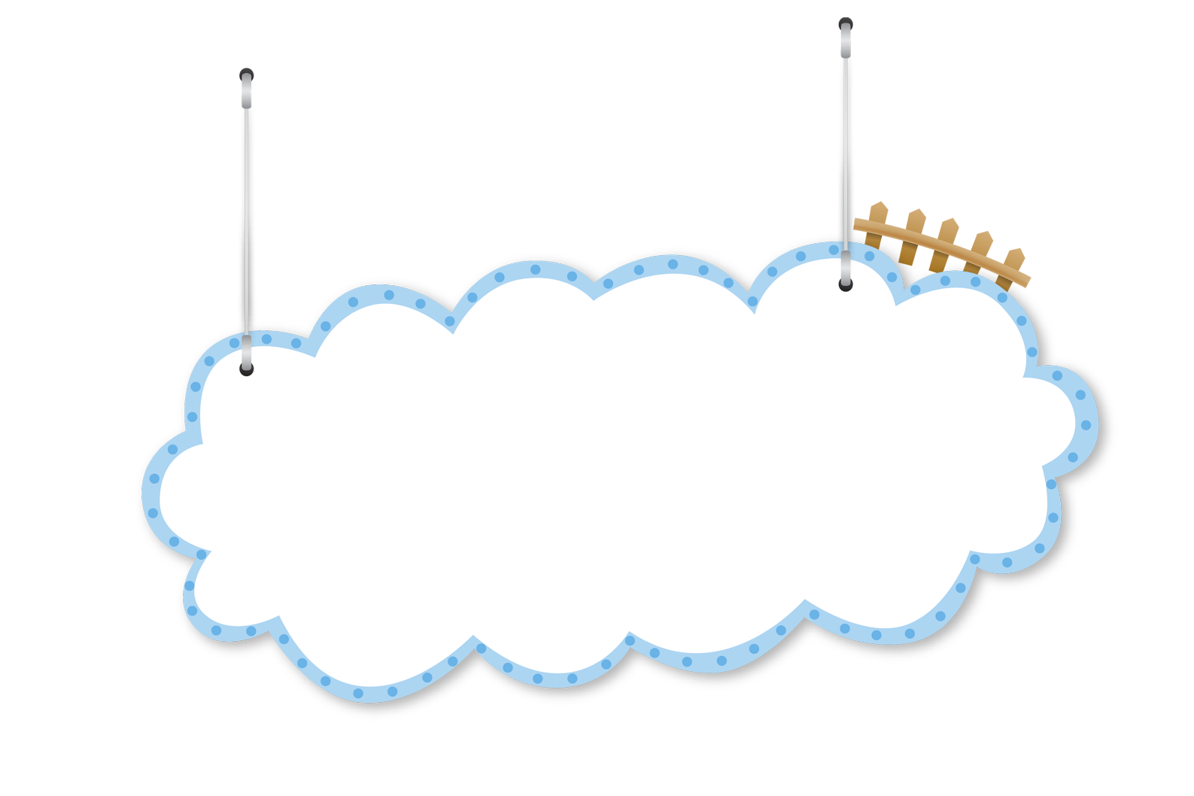




Giúp
ong
về
tổ
PLAY

Slide 3




Bấm vào con ong qua câu hỏi
Bấm tổ ong kết thúc trò chơi
Notes:
Bấm vô con ong để tới câu hỏi. Bấm vô con cú để qua slide bài mới.

Slide 4



Trung bình cộng của
10 và 20 là:
A
15
C
60
HẾT GIỜ
THỜI GIAN
0 : 10
0 : 09
0 : 08
0 : 07
0 : 06
0 : 05
0 : 04
0 : 03
0 : 02
0 : 01
B
20
D
10
0 : 00
Notes:
Bấm vô A B C D để chọn đáp án. Bấm vào hình 3 tổ ong ở dưới để quay về slide trò chơi.

Slide 5
Em hãy chọn đáp án đúng trong các câu sau :
Muốn tìm số trung bình cộng của nhiều số, ta tính hiệu của các số đó, rồi chia tổng đó cho 2.
A
Muốn tìm số trung bình cộng của nhiều số, ta tính tổng của các số đó, rồi chia tổng đó cho 2.
B
THỜI GIAN
0 : 10
0 : 09
0 : 08
0 : 07
0 : 06
0 : 05
0 : 04
0 : 03
0 : 02
0 : 01
0 : 00
HẾT GIỜ
Muốn tìm số trung bình cộng của nhiều số, ta tính tổng của các số đó, rồi chia tổng đó cho 3.
C
Muốn tìm số trung bình cộng của nhiều số, ta tính tổng của các số đó, rồi chia tổng đó cho số các số hạng.
D
Notes:
Bấm vô A B C D để chọn đáp án. Bấm vào hình 3 tổ ong ở dưới để quay về slide trò chơi.

Slide 6



Biểu đồ

Slide 7
Thứ … ngày … tháng 10 năm 2021
Toán
Biểu đồ

Slide 8











Các con của năm gia đình
Gia đình cô Mai
Biểu đồ cho biết
điều gì?
Gia đình cô Lan
Gia đình cô Hồng
Gia đình cô Đào
Gia đình cô Cúc

Slide 9
Các con của năm gia đình
Gia đình cô Mai
Biểu đồ có mấy cột, mỗi cột nêu điều gì?
Biểu đồ có 2 cột:
Gia đình cô Lan
- Cột bên trái: ghi tên của các gia đình
Gia đình cô Hồng
- Cột bên phải: Cho biết số con, số con trai, số con gái trong mỗi gia đình đó.
Gia đình cô Đào
Gia đình cô Cúc

Slide 10

Các con của năm gia đình
Gia đình cô Mai
Biểu đồ có mấy dòng, mỗi dòng cho biết điều gì?
Gia đình cô Lan
Biểu đồ có 5 dòng.
Mỗi dòng cho biết tên các gia đình và số con, số con trai, số con gái trong mỗi gia đình đó.
Gia đình cô Hồng
Gia đình cô Đào
Gia đình cô Cúc

Slide 11
Các con của năm gia đình
Gia đình cô Mai
Gia đình cô Lan
Gia đình cô Hồng 2 người con, 1 người con trai, 1 người con gái
Gia đình cô Lan có 1 người con trai
Gia đình cô Mai có 2 con gái
Gia đình cô Cúc có 2 người con trai
Gia đình cô Đào có 1 người con gái
Gia đình cô Hồng
Gia đình cô Đào
Gia đình cô Cúc

Slide 12


Luyện tập

Slide 13


Phóng
viên
nhí

Slide 14
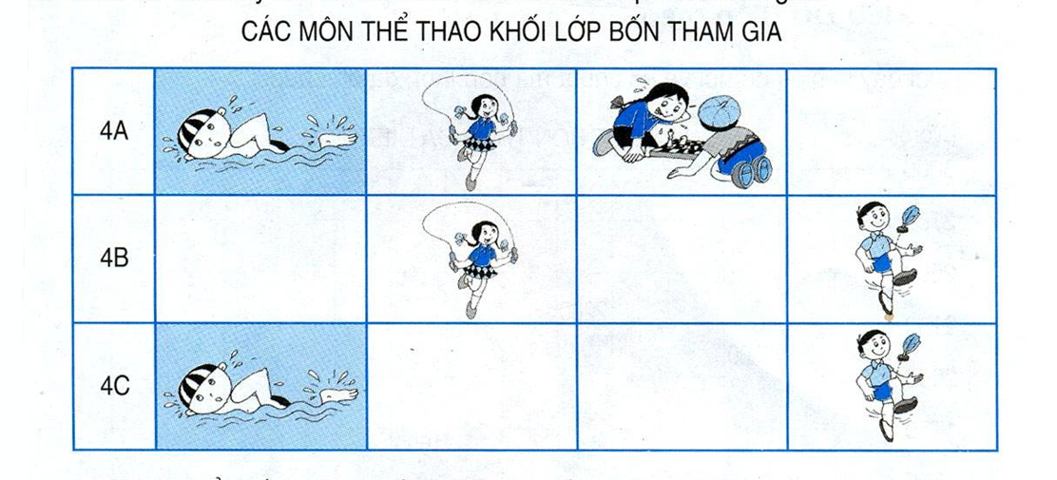
Bài 1: Biểu đồ dưới đây nói về các môn thể thao khối lớp Bốn tham gia
Những lớp nào được nêu tên trong biểu đồ?
Lớp 4A, 4B, 4C

Slide 15
Bài 1: Biểu đồ dưới đây nói về các môn thể thao khối lớp Bốn tham gia
Khối lớp Bốn tham gia mấy môn thể thao, gồm những môn nào?
Khối lớp Bốn tham gia 4 môn thể thao, gồm bơi lội, nhảy dây, đánh cờ, đá cầu

Slide 16
Bài 1: Biểu đồ dưới đây nói về các môn thể thao khối lớp Bốn tham gia
Môn bơi có mấy lớp tham gia, là những lớp nào?
Môn bơi có 2 lớp tham gia, là lớp 4A và 4C

Slide 17
Bài 1: Biểu đồ dưới đây nói về các môn thể thao khối lớp Bốn tham gia
Môn nào có ít lớp tham gia nhất?
Môn đánh cờ có ít lớp tham gia nhất.

Slide 18
Bài 1: Biểu đồ dưới đây nói về các môn thể thao khối lớp Bốn tham gia
Hai lớp 4B và 4C tham gia tất cả mấy môn? Hai lớp đó cùng tham gia những môn nào?
Hai lớp 4B và 4C tham gia tất cả 2 môn.
Hai lớp đó cùng tham gia môn đá cầu

Slide 19

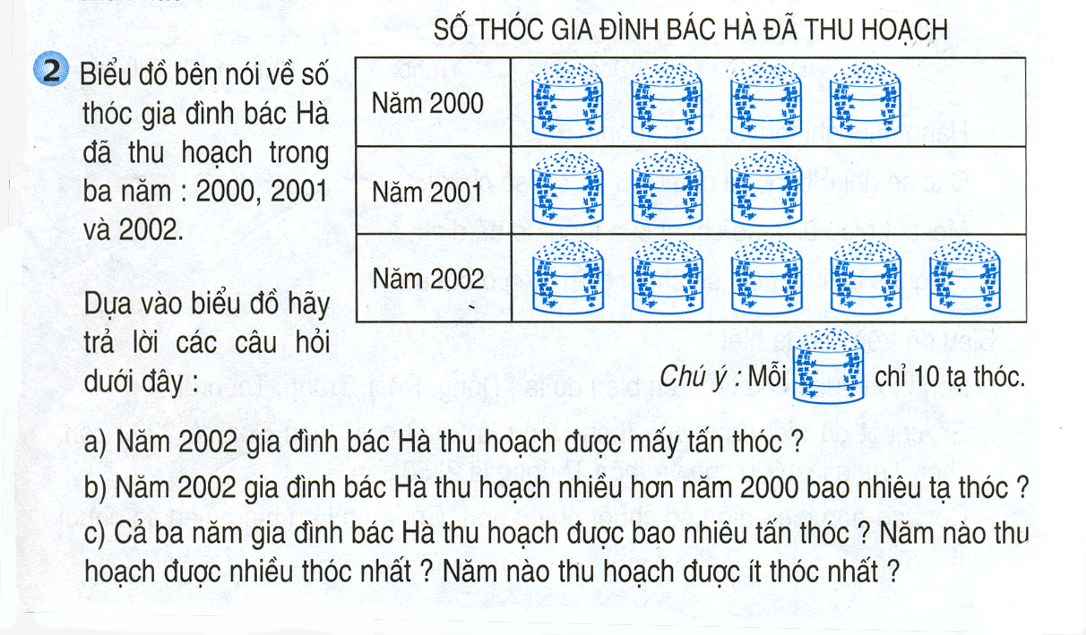
a. Số thóc gia đình bác Hà thu hoạch được trong năm 2002 là:
10 x 5 = 50 (tạ)
Đổi 50 tạ = 5 tấn

Slide 20
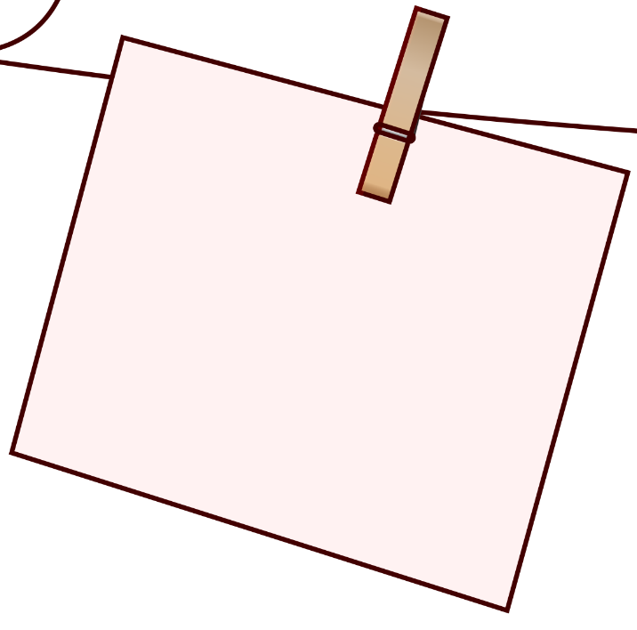
b. Số thóc gia đình bác Hà thu hoạch được trong năm 2000 là:
10 x 4 = 40 (tạ)
Số thóc năm 2002 gia đình bác Hà thu hoạch được nhiều hơn năm 2000 là:
50 - 40 = 10 (tạ)

Slide 21
c) Cả 3 năm gia đình bác Hà thu hoạch được bao nhiêu tấn thóc?
A. 11 tấn
B. 12 tấn
C. 13 tấn
Bài làm
Số thóc cả 3 năm gia đình bác Hà thu hoạch được là:
40 + 50 + (10 x 3) = 120 (tạ)
Đổi: 120 tạ =12 tấn

Slide 22
c) Năm gia đình bác Hà thu hoạch được nhiều thóc nhất:
Năm 2002
B. Năm 2000
C. Năm 2001

Slide 23
c) Năm gia đình bác Hà thu hoạch được ít thóc nhất:
Năm 2002
B. Năm 2000
C. Năm 2001

Slide 24

CHÚC CÁC EM
HỌC TỐT

Slide 25

THANK YOU !
THANK YOU !

